Slide 1
Indicadores
Redes Sociales

Slide 2
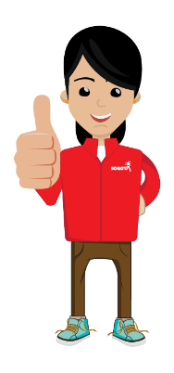
Facebook
5637 de Alcance:
El alcance corresponde al número de usuarios que han visualizado la publicación.
31 Interacciones: Corresponden al número de veces que los usuarios realizaron una acción con la publicación: le dieron “me gusta”, hicieron un comentario o compartieron el contenido.
270 espectadores se conectaron a la transmisión en vivo a través de Facebook.
En respuestas negativas: 3 personas optaron por ocultar la publicación y 6 ocultaron todas las publicaciones de la Subred Sur.

Slide 3
Facebook

Slide 4
Twitter
2807 impresiones, es decir, 2807 veces las personas vieron el tweet
31 Interacciones: Corresponden al número de veces que las personas realizaron una acción con la publicación: le dieron “me gusta”, hicieron un comentario o compartieron el contenido.
196 espectadores se conectaron a la transmisión en vivo a través de Twitter.

Slide 5
YouTube
69 espectadores se conectaron simultáneamente a la transmisión por YouTube
390 visualizaciones de la publicación, que se han realizado después del en vivo.
54 interacciones, que corresponden al número de me gusta, comentarios y clics en la publicación de YouTube.

Slide 6
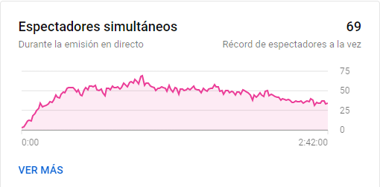
Youtube

Slide 7
Análisis:
En conclusión, la transmisión de la Rendición de Cuentas a través de la redes sociales arrojó resultados muy buenos, en términos de audiencia e interacciones.
La transmisión se realizó en directo, simultáneamente por las redes Facebook, Twitter y YouTube. La red que alcanzó un mayor número de espectadores fue Facebook, seguida por Twitter y YouTube.
En total, a la transmisión se conectaron 535 personas durante el directo, las cuales interactuaron 1216 veces con a publicación y 8.834 fueron las veces que las personas visualizaron las diferentes publicaciones.
Red Social | Número de espectadores en vivo | Alcance de la Publicación | Me gusta, comentarios y compartidos
Facebook | 270 | 5637 | 1131
Twitter | 196 | 2807 | 31
You tube | 69 | 390 | 54
Total | 535 | 8834 | 1216

